Slide 1
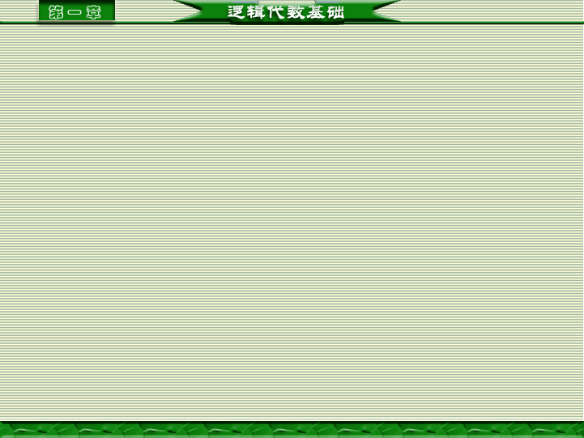
第一章 小 结
一、数制和码制
1. 数制：计数方法或计数体制（由基数和位权组成）
种 类 | 基 数 | 位 权 | 应 用 | 备 注
十进制 | 0 ∼ 9 | 10^{i} | 日常
二进制 | 0 ，1 | 2^{i} | 数字电路 | 2 = 2¹
八进制 | 0 ∼ 7 | 8^{i} | 计算机程序 | 8 = 2³
十六进制 | 0 ∼ 9，A ∼F | 16^{i} | 计算机程序 | 16 = 2⁴
各种数制之间的相互转换，特别是十进制→二进制的转换，要求熟练掌握。
2. 码制：常用的 BCD 码有 8421 码、2421 码、5421
码、余 3 码等，其中以 8421 码使用最广泛。

Slide 2












[练习] 完成下列数制和码制之间的相互转换
32 4 1
32 8 2 1
512 128 64 16 8 4 2
128 16 4 2 1
16 8 4 1

Slide 3
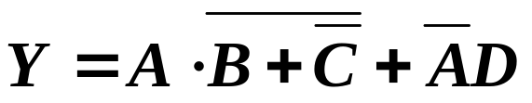


二、常用逻辑关系及运算
1. 三种基本逻辑运算：
与 、或、非
2. 四种复合逻辑运算：
与非 、或非、与或非、异或
真值表 函数式 逻辑符号
三、逻辑代数的公式和定理
是推演、变换和化简逻辑函数的依据，有些与普通代数相同，有些则完全不同，要认真加以区别。这些定理中，摩根定理最为常用。
[练习] 求下列函数的反函数（用摩根定理），并化简。
[解]

Slide 4
四、逻辑函数的化简法
化简的目的是为了获得最简逻辑函数式，从而使逻辑电路简单、成本低、可靠性高。化简的方法主要有公式化简法和图形化简法两种。
1. 公式化简法：
可化简任何复杂的逻辑函数，但要求能熟
练和灵活运用逻辑代数的各种公式和定理，并要求具有一定的运算技巧和经验。
2. 图形化简法：
简单、直观，不易出错，有一定的步骤和
方法可循。但是，当函数的变量个数多于
六个时，就失去了优点，没有实用价值。
约束项：
（无关项）
可以取 0，也可以取 1，它的取值对逻辑函
数值没有影响，应充分利用这一特点化简
逻辑函数，以得到更为满意的化简结果。

Slide 5
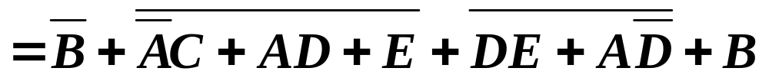

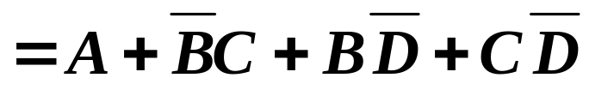
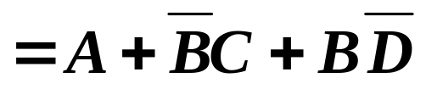
[练习] 用公式法将下列函数化简为最简与或式。

Slide 6
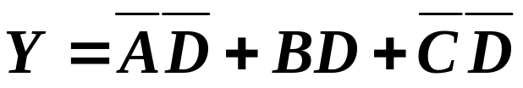
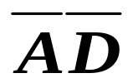
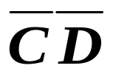

[练习] 用图形法将下列函数化简为最简与或式。
[解]
（1） 画函数的卡诺图
（2） 合并最小项：画包围圈
（3） 写出最简与或表达式
CD
AB
00
01
11
10
00
1
1
01
1
1
1
1
11
1
1
1
10
1

Slide 7
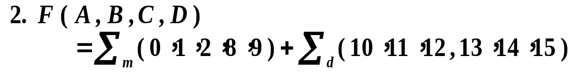
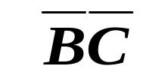

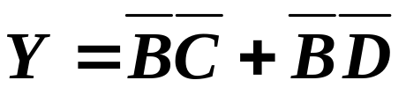
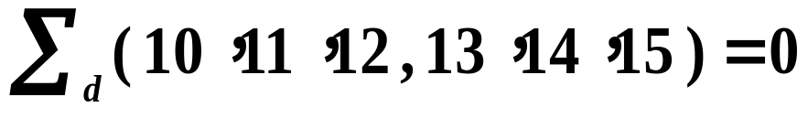
[解]
（1） 画函数的卡诺图
CD
AB
00
01
11
10
（2） 合并最小项：
画包围圈
00
1
1
1
01
11
╳
╳
╳
╳
（3） 写出最简与或
表达式
10
1
1
╳
╳

Slide 8
五、逻辑函数常用的表示方法：
真值表、卡诺图、函数式、逻辑图和波形图。
它们各有特点，但本质相同，可以相互转换。尤其是由真值表 → 逻辑图 和 逻辑图 → 真值表， 在逻辑电路的分析和设计中经常用到，必须熟练掌握。

